Slide 1




TRƯỜNG TIỂU HỌC ÁI MỘ A
Bài giảng điện tử Toán lớp 3
Tên bài: Chia cho số có một chữ số trong
phạm vi 100 000 (tiết 2)

Slide 2



KHỞI ĐỘNG
KHỞI ĐỘNG

Slide 3

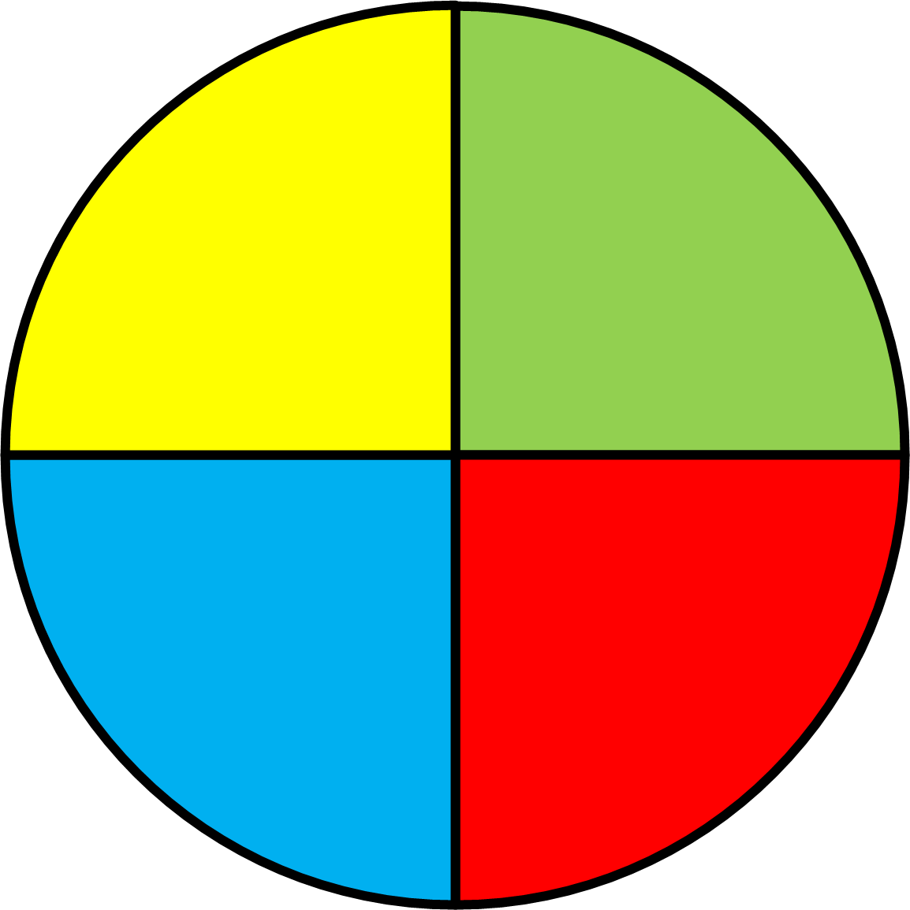

2
3
5
4
432
8 545
Quay/dừng

Slide 4
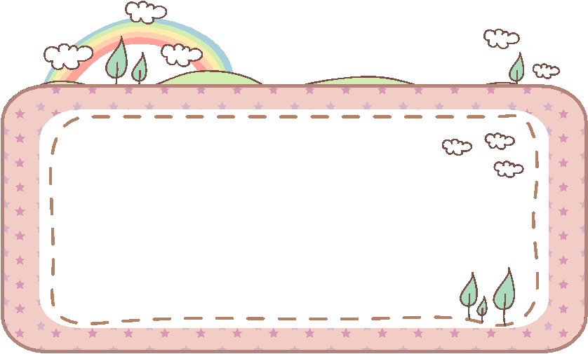

LUYỆN TẬP

Slide 5

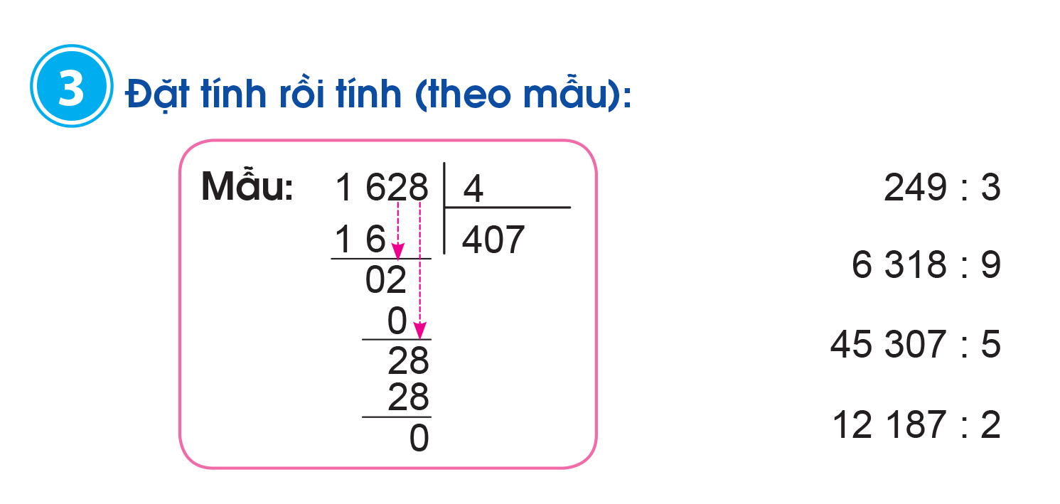


Slide 6
Đặt tính
  1 không chia được cho 4, lấy 16 chia 4 được 4, viết 4.
4 nhân 4 bằng 16, 16 trừ 16 bằng 0.
1 628
4
1 6
4
0
7
0
2
0
  Hạ 2, 2 chia 4 được 0, viết 0.
0 nhân 4 bằng 0, 2 trừ 0 bằng 2.
2
8
28
  Hạ 8, 28 chia 4 được 7, viết 7.
7 nhân 4 bằng 28, 28 trừ 28 bằng 0.
0
Vậy 1 628 : 4 = 407

Slide 7



249
4
6 318
4
45 307
4
12 187
2
24
4
4
12
6
2
1
5
7
9
1
1
3
2
2
6
0
9
3
0
0
9
2
3
5
0
1
8
2 0
4
0
1
1
3
1
3
8
1
28
1 2
18
3
8
1
0
0
7
36
8
6
2
2
7
1
24
3

Slide 8
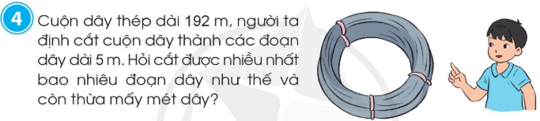


Cuộn dây thép dài 192 m, người ta định cắt cuộn dây thành các đoạn dây dài 5 m. Hỏi cắt được nhiều nhất bao nhiêu đoạn dây như thế và thừa mấy mét dây?
Bài giải
Ta có phép chia:
192 : 5 = 38 (dư 2)
Vậy cắt được nhiều nhất 38 đoạn dây vày thừa 2 mét dây.
Đáp số: 38 đoạn, thừa 2 mét dây

Slide 9




VẬN DỤNG

Slide 10
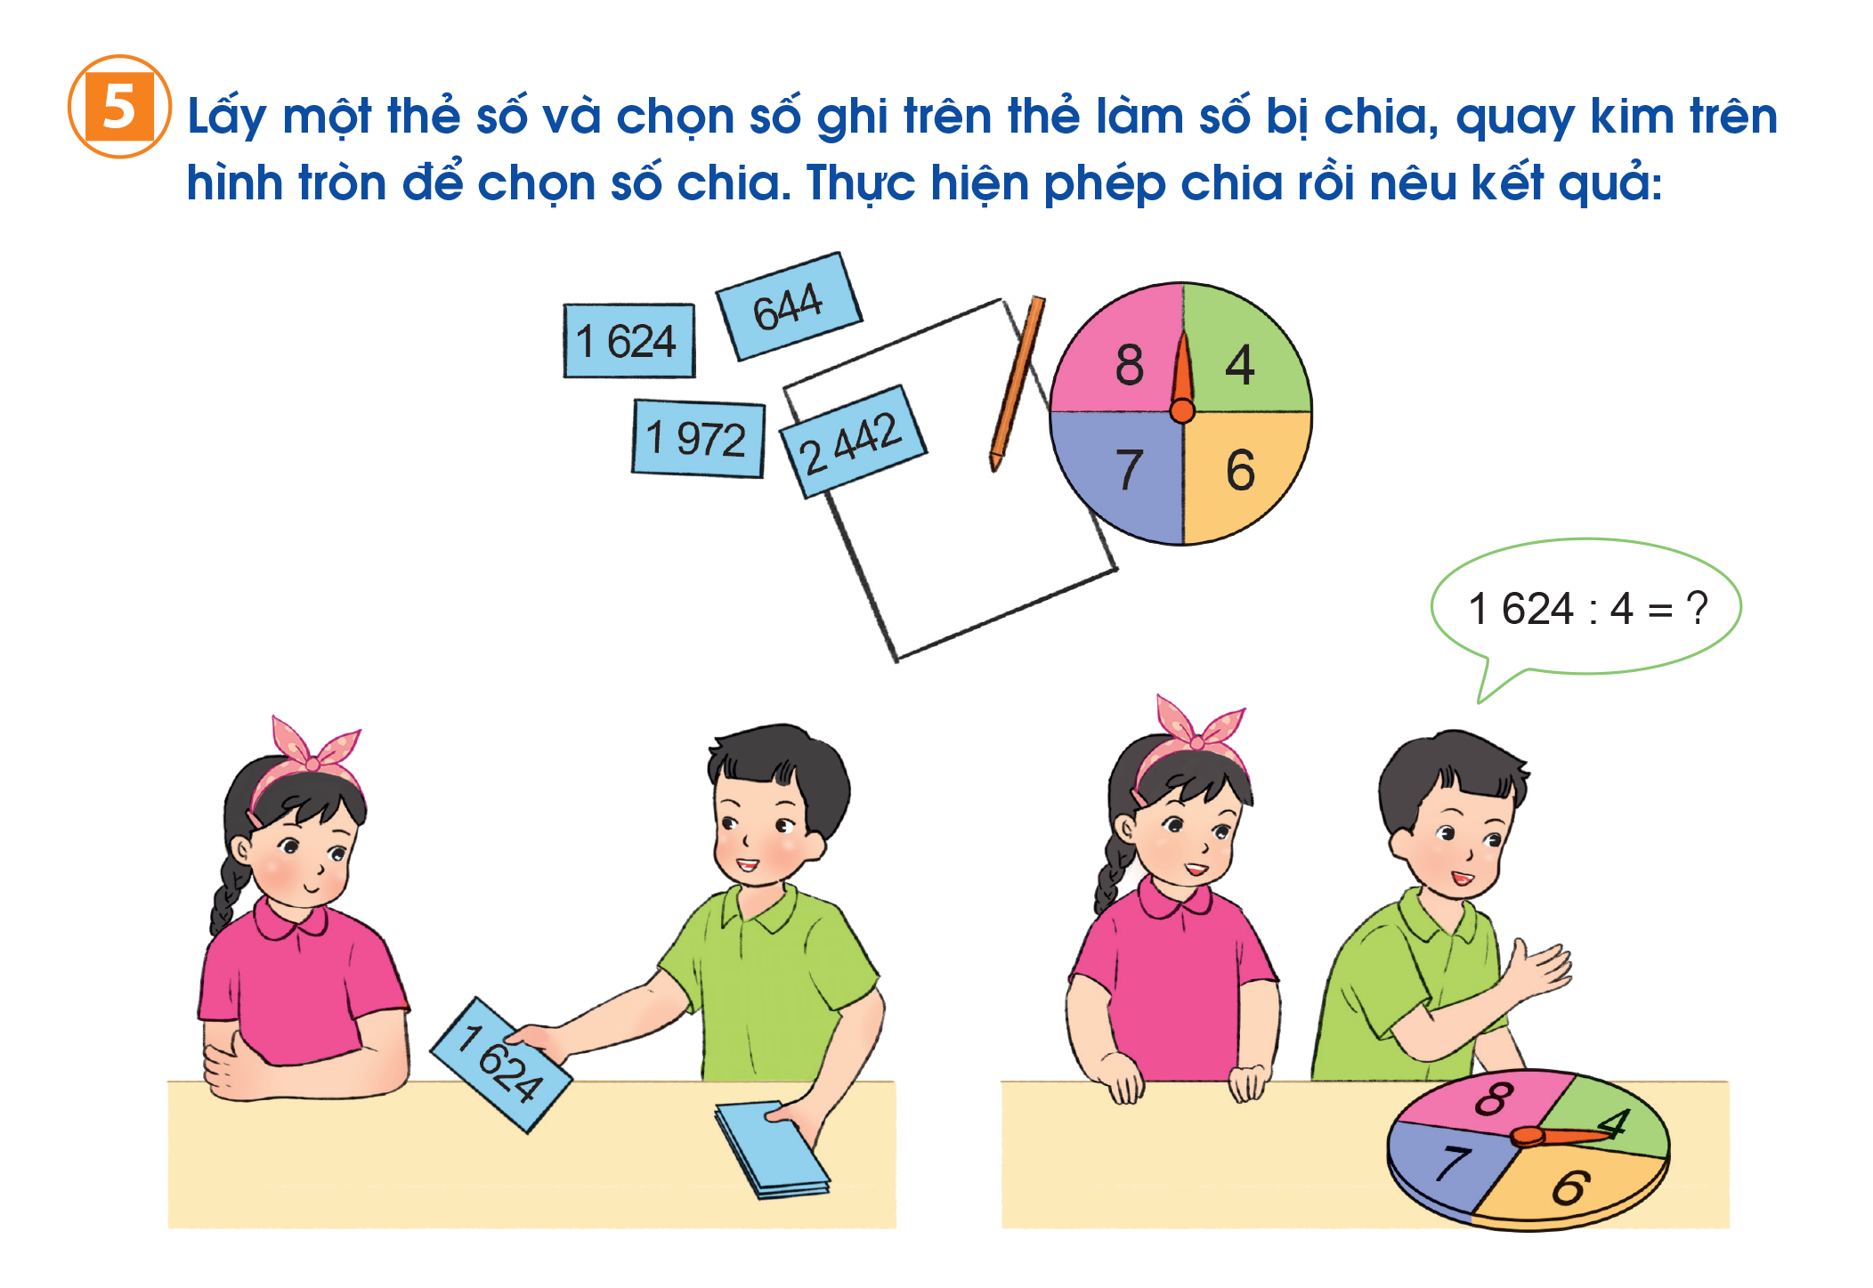

Slide 11
1 624
8
4
1 972
7
6
1 624
1 972
Quay/dừng

Slide 12


DẶN DÒ

Slide 13



Tạm biệt các em!

